Slide 1
MAIRONIO BALADĖ
“JŪRATĖ IR KASTYTIS”
KLASIKINĖS BALADĖS BRUOŽAI

Slide 2
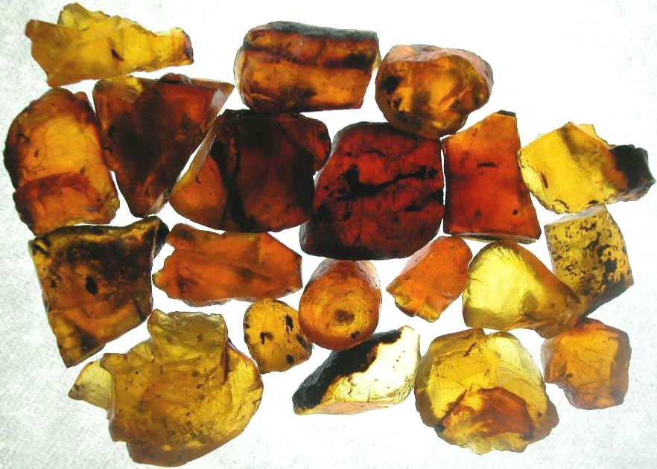

Slide 3
EPAS
Pavaizduotas pasaulis šiurpus, fantastiškas.
Įvykius pasakoja pasakotojas.
Fabula: veiksmas fragmentiškas, staigi kulminacija ir atomazga.
Veikėjai išskirtiniai: realūs ir mitiniai.

Slide 4
DRAMA
Priešingų jėgų susidūrimas.
Tragiška įvykių baigtis.

Slide 5
LYRIKA
Pakilus, emocingas, baladiškas tonas.

